Slide 1
Инструкция по платному приему пациентов в Подсистеме «Поликлиника» ЕМИАС МО.

Slide 2
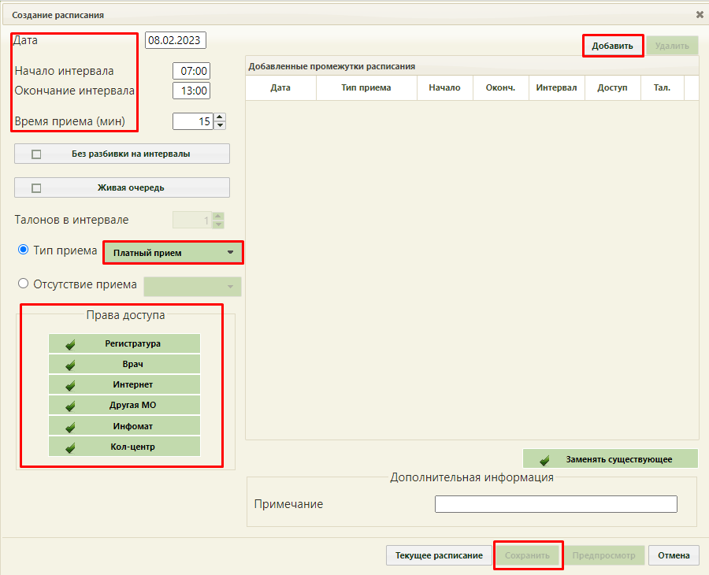
СОЗДАНИЕ РАСПИСАНИЯ НА ПЛАТНЫЙ ПРИЕМ
На главной странице перейти в раздел «Ведение расписания»,
Выбрать кабинет или из перечня врача, нажать кнопку «Создать расписание».
В форме создания расписания обязательно указать:
Тип приема: «Платный прием»;
Права доступа: «Регистратура», «Врач».
3. Добавить расписание на необходимые даты, время приема и интервалы, после чего сохранить.
9

Slide 3
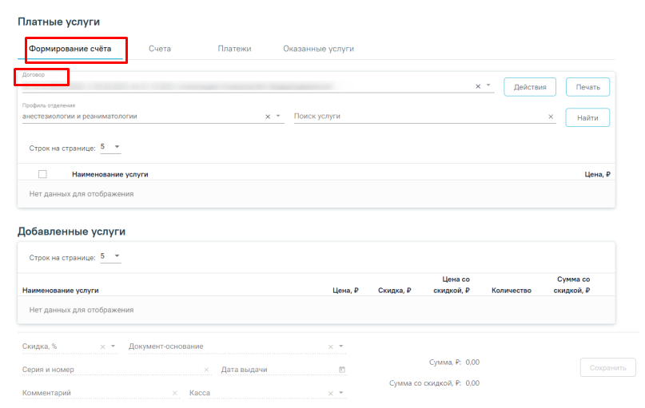
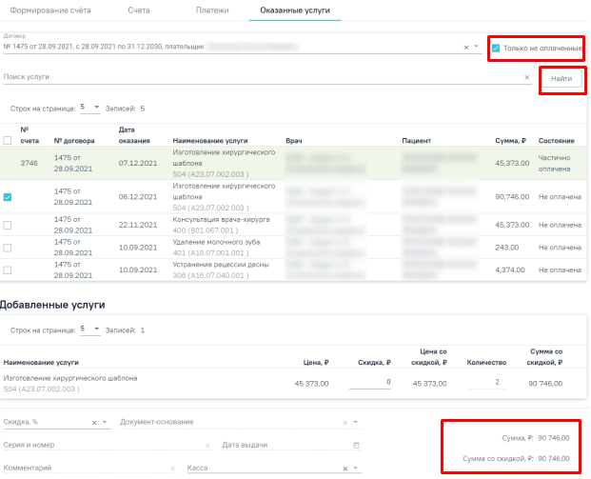
СПОСОБЫ ОФОРМЛЕНИЯ ПЛАТНЫХ УСЛУГ
При варианте «Предоплаты»:
Сначала определяются услуги
Формируется счет
Пациент производит оплату
2. При варианте «Постоплаты»:
Сначала оказываются услуги по договору
Затем формирование и оплата счета
Внимание! В обоих случаях до того как пациент приходит на прием к врачу оформляется Договор на оказание платных услуг в регистратуре через ЕМИАС и распечатывается в 2х экземплярах.
2

Slide 4
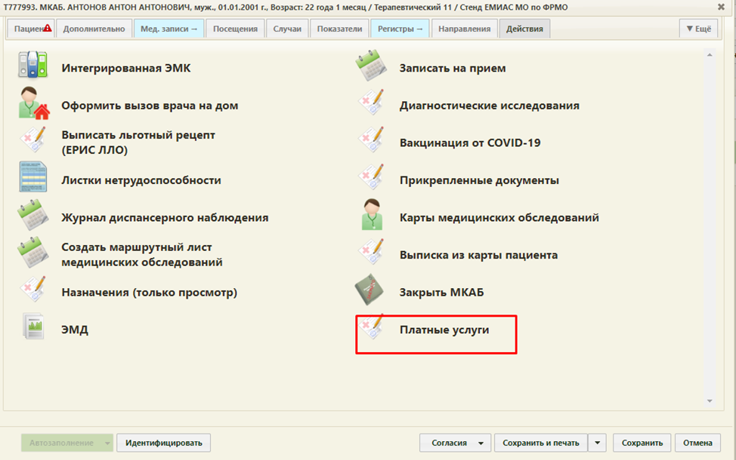
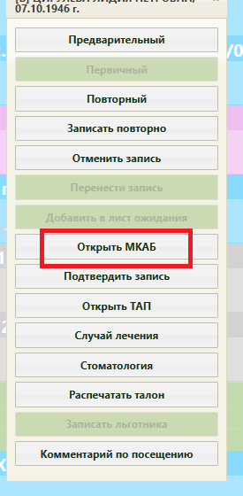
ОФОРМЛЕНИЕ ПЛАТНЫХ УСЛУГ ПО ПРЕДОПЛАТЕ
Для перехода к формированию счета следует :
Открыть МКАБ пациента
Перейти на вкладку «Действия»
Выбираем «Платные услуги». Откроется окно платных услуг.
3

Slide 5
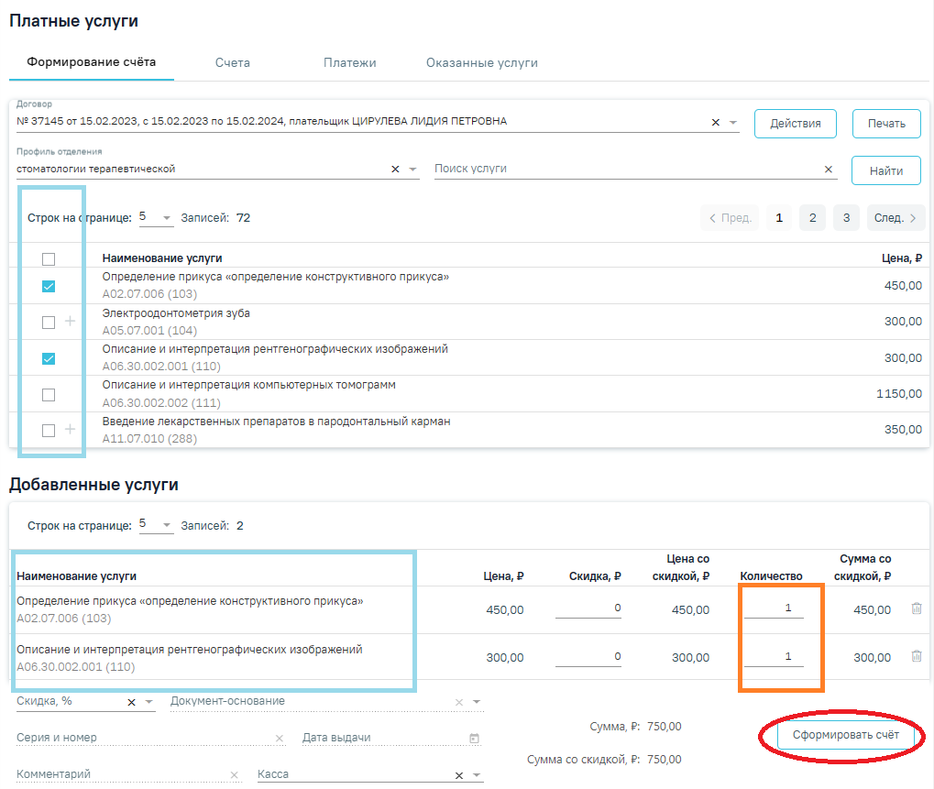
ФОРМИРОВАНИЕ СЧЕТА
Выбираем профиль отделения и в поле «Поиск услуги» ищем услугу по названию или по короткому коду.
В левой части строки при нажатии на флажок услуга будет добавлена в блок «Добавленные услуги».
Если необходимо , корректируем количество услуг. Количество можно указать вручную.
Кнопка позволяет удалить услугу из блока.
3. Как только все действия проделаны, нажимаем справа внизу на кнопку «Сформировать счет»
4. Сформированный счет распечатать в 3х экземплярах и отдать пациенту для оплаты.
Пациент оплачивает счет и после оплаты оказываются оплаченные услуги.
4

Slide 6
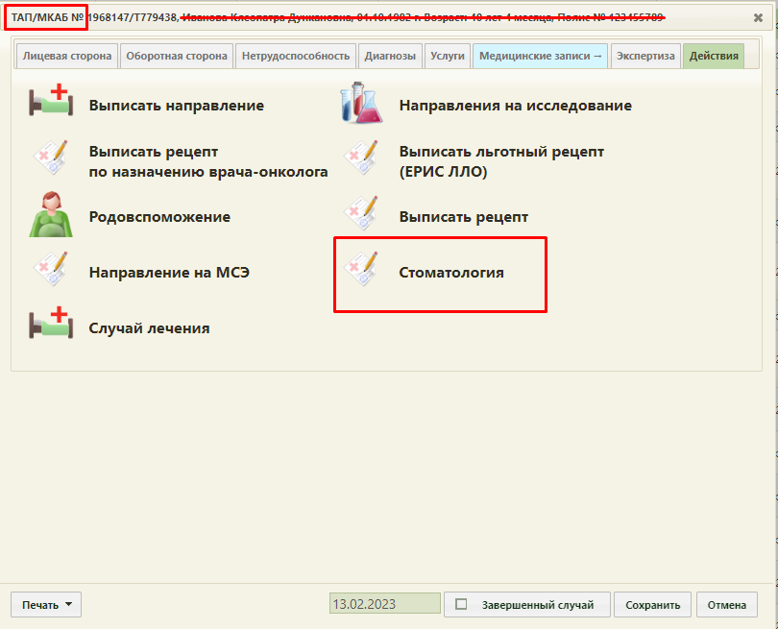
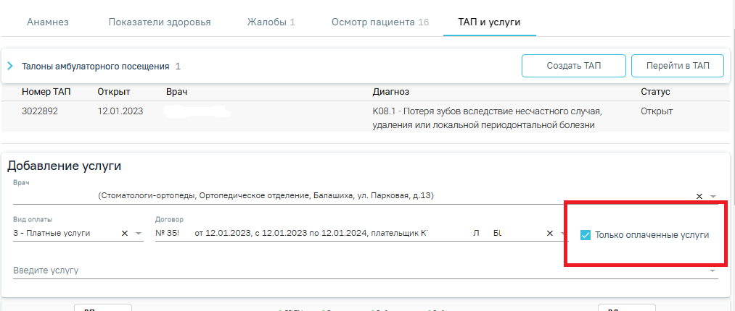
ОФОРМЛЕНИЕ ТАП ПО ОПЛАЧЕННЫМ УСЛУГАМ
Перейти в модуль «Стоматология» .
В разделе «Добавление услуги» выбирается «Вид оплаты» - «Платные услуги»
Добавляются услуги
При этом обязательно должен быть включен параметр «Только оплаченные услуги»
Внимание! Функционал доступен пользователю с ролью «Стоматология».
5

Slide 7
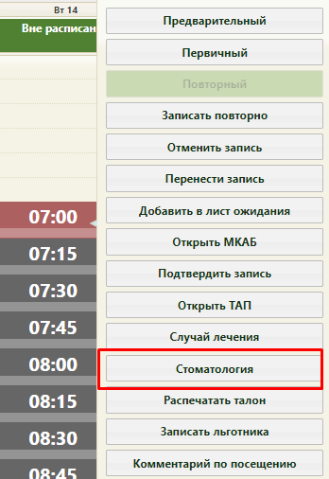
ОФОРМЛЕНИЕ ПЛАТНЫХ УСЛУГ ПО ПОСТОПЛАТЕ
Доступ к модулю «Стоматология» осуществляется несколькими способами:
через ячейку записи на прием в расписании выбором пункта меню «Стоматология».
через ТАП пациента. На вкладке «Действие» выбрать пункт «Стоматология».
При переходе в модуль «Стоматология» отображается Карта осмотра зубов на вкладке «Персональные данные».
Внизу страницы отображаются действия, применимые к карте осмотра зубов, которые при пролистывании карты не исчезают.
6

Slide 8
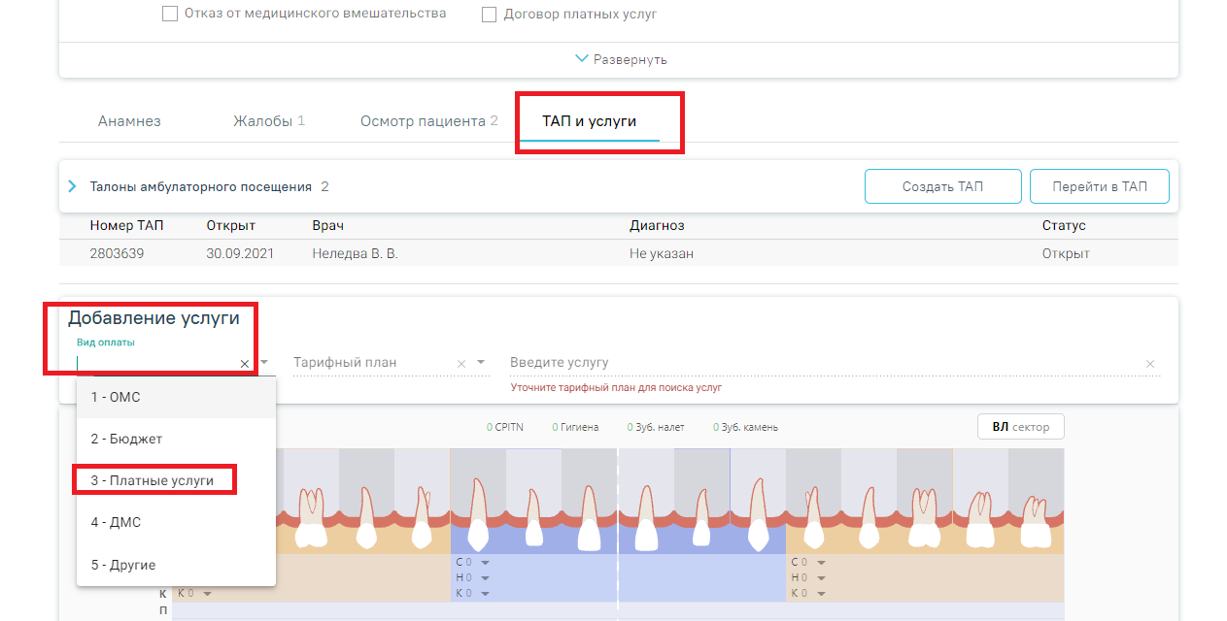
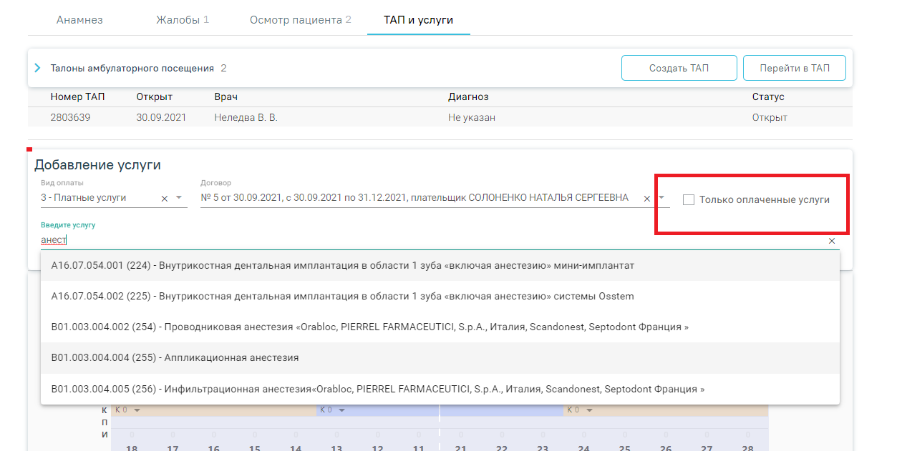
ВНЕСЕНИЕ УСЛУГ
В «Карте осмотра зубов» переходим в «ТАП и услуги».
В пункте «Добавление услуги» по умолчанию стоит ОМС, нажимаем справа крестик и выбираем «Платные услуги»
После выбора пункта «Платные услуги», автоматически прикрепляется договор платных услуг пациента.
Убрать галочку с пункта «Только оплаченные услуги». Ввести услугу.
После ввода необходимых услуг нажимаем «Выполнить услугу»
ВАЖНО! Если не убрана галочка с пункта «Только оплаченные услуги», услугу ввести невозможно.
7

Slide 9
АКТ ВЫПОЛНЕННЫХ УСЛУГ
Выделяем выполненные услуги, открываем «Действия».
Выбираем «Создать акт».
Созданный акт необходимо распечатать в формате А4 в количестве 2х штук (1-пациенту, 1-в кассу).
Если акт больше 1 страницы, каждый документ печатается отдельно на листе.
Если услуга уже выполнялась в рамках данного ТАП, то при попытке выполнения такой услуги появится предупреждающее сообщение о наличии данной услуги в текущем ТАП.
ВАЖНО! Обязательно подписать акт врачу и пациенту!
8

Slide 10
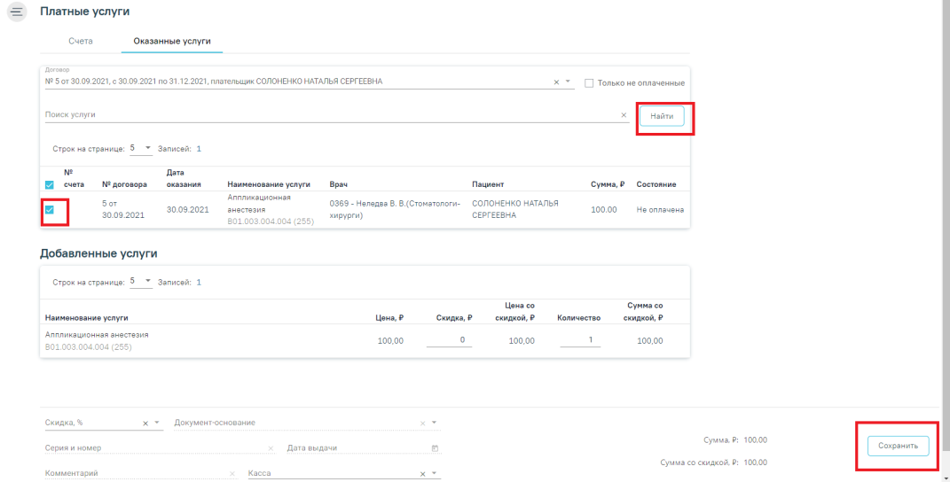
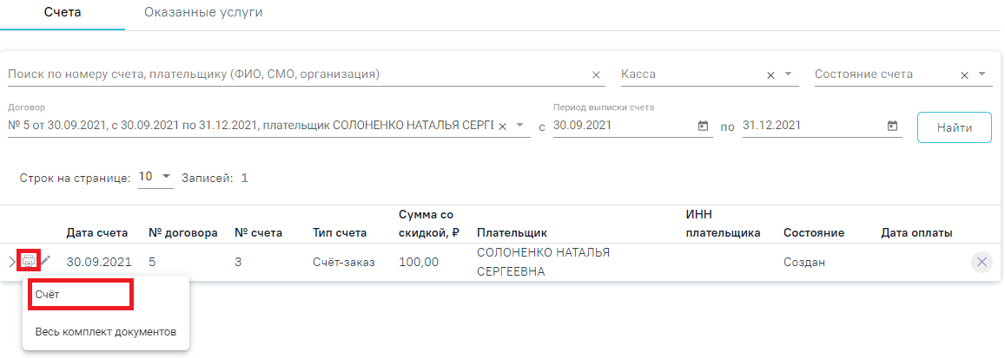
ФОРМИРОВАНИЕ СЧЕТА
Для перехода к формированию счета следует нажать кнопку «Счета» внизу страницы.
В результате будет осуществлен переход в модуль «Платные услуги» на вкладку «Оказанные услуги».
Необходимо нажать кнопку «Найти». Выделить услуг при помощи галочки и нажать «Сохранить».
Кнопка «Сохранить» переведет автоматически на вкладку «Счета».
Счет нужно распечатать. Для этого напротив счета слева нажимаем на значок «принтер», выбираем «Счет» и распечатываем.
Счет распечатывается в количестве 3х штук формата А4 на обратной стороне акта.
Если акт или счет больше 1 страницы, каждый документ печатается отдельно на листе.
ВАЖНО! Обязательно дать подписать счет пациенту!
9

Slide 11
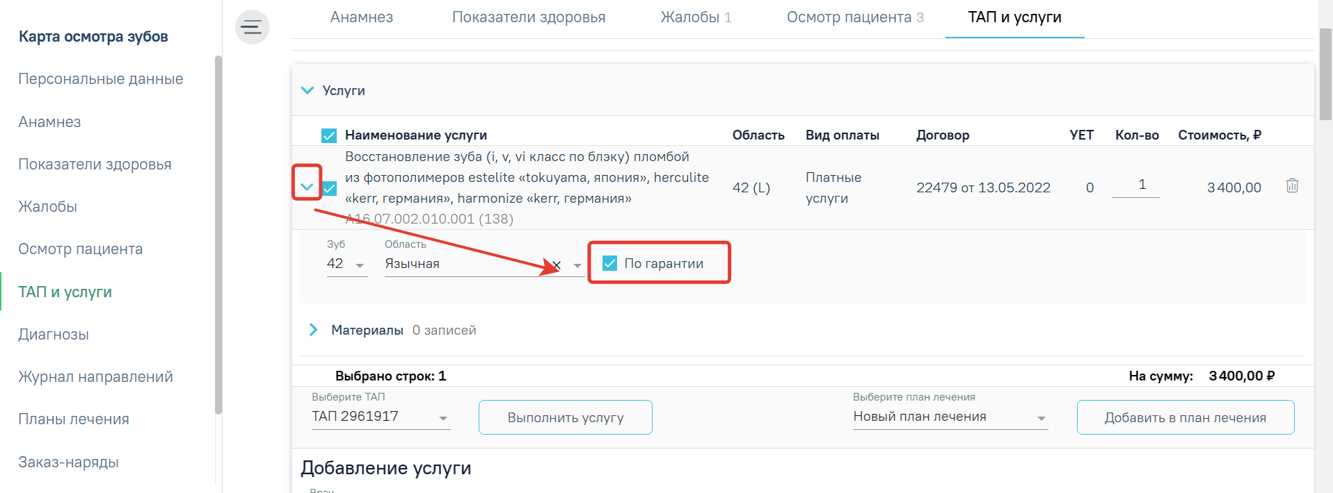
ДОБАВЛЕНИЕ УСЛУГ ПО ГАРАНТИИ
Для того чтобы добавить услугу по гарантии, нужно сделать те же действия, как при обычном добавлении платной услуги.
В пункте «Добавление услуги» выбираем «Платные услуги».
Убрать галочку с пункта «Только оплаченные услуги». Ввести услугу.
После ввода необходимых услуг:
нужно нажать на стрелочку
поставить галочку по гарантии.
10

Slide 12
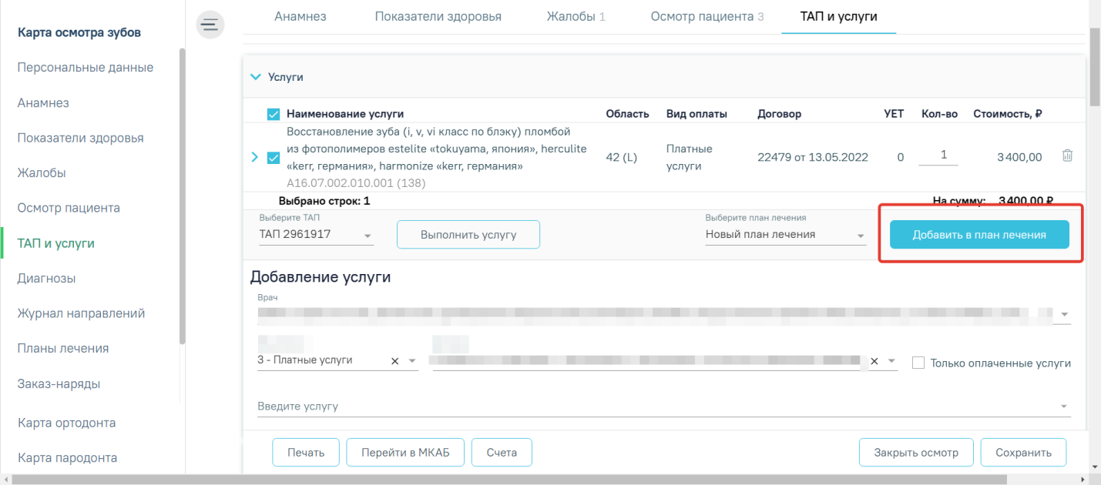
ПЛАН ЛЕЧЕНИЯ
Выбираем вид оплаты «Платные услуги», вносим услуги и нажимаем добавить в план лечения.
Следует выбрать услуги с видом оплаты «Платные услуги».
Ввести услуги и нажать кнопку «Добавить в план лечения», услуги попадут в Журнал планов лечения.
Если необходимо занести услугу в ранее созданный план лечения, то следует указать план в поле «Выберите план лечения».
ВАЖНО! Если услуги оплачены по предоплате, нужно не убирая галочку «Только оплаченные» добавить эти услуги в план лечения, иначе, если не добавить их как оплаченные, услуги не будут привязаны к счету и при формировании счета оставшиеся услуги, будут как неоплаченные.
11

